Slide 1
SÉANCE C3 · MODULE 4
À quoi renvoie ce mot ?
Un règlement ne répète pas vingt fois « la demande de carte de citoyenne ». Il écrit « celle-ci ». Le texte devient court — et difficile, parce qu'il faut se rappeler à tout moment de quoi on parle.
75 minutes · Les services de ma ville
Notes:
Séance de compréhension écrite. Ramasser le devoir C2 et lire trois descriptions à voix haute : elles montrent où en sont les relatifs, qui reviennent aujourd'hui comme forme de reprise.

Slide 2
OBJECTIFS DE LA SÉANCE
À la fin, je serai capable de…
1
repérer les quatre formes de reprise dans un texte officiel ;
2
remonter à ce qu'un pronom remplace ;
3
savoir que « ce dernier » désigne le plus proche ;
4
remplacer « y » et « en » par le groupe complet pour vérifier.
C3 · Les services de ma ville
2
Notes:
Lire les objectifs à voix haute. Y revenir au billet de sortie.

Slide 3
LECTURE
Deux phrases. De quoi parle la seconde ?
« Apportez une preuve de résidence. »
« Celle-ci doit dater de moins de trois mois. »
Qu'est-ce que « celle-ci » remplace ?
Comment l'avez-vous su ?
C3 · Les services de ma ville
3
Notes:
Le groupe trouve vite. Faire expliciter la méthode : on remonte à la phrase précédente. C'est toute la séance, et il vaut mieux qu'ils la formulent eux-mêmes.

Slide 4
QUAND UN MOT VOUS ARRÊTE, REMONTEZ
Ce qu'il reprend est presque toujours dans la phrase précédente.
Ou dans le titre juste au-dessus. Si vous devez remonter plus loin qu'un paragraphe, c'est probablement le texte qui est mal écrit — pas vous qui lisez mal. Le dire libère beaucoup d'élèves.
C3 · Les services de ma ville
4
Notes:
Diapositive à photographier. La deuxième phrase de la précision est importante pour la confiance du groupe : ne pas la sauter.

Slide 5
LES QUATRE FORMES DE REPRISE
Elles font toutes la même chose
FORME
EXEMPLE
un pronom
elle, la, y, en
un synonyme
la demande, puis la requête
un mot général
le bac, le bidon, la boîte, repris par « ces contenants »
un démonstratif
ce document, cette pièce, ces matières
Toutes renvoient plus haut. Aucune n'apporte d'information nouvelle.
C3 · Les services de ma ville
5
Notes:
Diapositive à photographier. La note du bas est utile : un élève qui cherche du nouveau dans une reprise perd son temps.

Slide 6
LES DEUX PLUS GLISSANTS
Ils désignent le plus proche
ce dernier
celui-ci, celle-ci
Le dernier nommé. « Le formulaire et le reçu ; ce dernier peut être une photo. » Il s'agit du reçu.
Le plus proche, pas le plus important. Dans un texte officiel, presque toujours celui d'avant.
celui-là, celle-là
Le contresens qui coûte cher
Le plus éloigné. Rare dans une page de service.
Croire que « ce dernier » désigne le sujet principal du paragraphe.
C3 · Les services de ma ville
6
Notes:
La dernière carte mérite un exemple au tableau : une consigne mal comprise sur ce point fait apporter le mauvais document au guichet.

Slide 7
Y ET EN
Deux petits mots qui portent beaucoup
MOT
IL REPREND
EXEMPLE
y
un lieu, ou « à quelque chose »
l'écocentre : on y apporte les vieux appareils
en
« de quelque chose »
des visites gratuites : vous en avez quatre
Le test : remplacez par le groupe complet et relisez. La phrase redevient claire.
C3 · Les services de ma ville
7
Notes:
Diapositive à photographier. Faire pratiquer le test à voix haute sur les deux exemples : c'est un geste, pas une connaissance.

Slide 8
REPRISE
À quoi renvoie le mot souligné ?
Remontez et répondez.
1
« Apportez une preuve de résidence. Celle-ci doit dater de moins de trois mois. »
2
« L'écocentre ouvre à neuf heures. On y apporte les vieux appareils. »
3
« Vous avez droit à quatre visites. Vous en avez utilisé deux. »
4
« Joignez le formulaire et le reçu ; ce dernier peut être une photo. »
5
« Votre demande a été enregistrée. Cette requête porte le numéro 24-118-7690. »
6
« Peinture, huile, piles : ces matières ne vont jamais dans un bac. »
C3 · Les services de ma ville
8
Notes:
Faire lire chaque paire à voix haute par un élève, puis demander à un autre de répondre. La lecture à voix haute fait déjà la moitié du travail.

Slide 9
CORRECTION
À quoi renvoie le mot souligné ?
Correction — on lit la réponse, on ne commente pas l'erreur.
1
« Apportez une preuve de résidence. Celle-ci doit dater de moins de trois mois. » » la preuve de résidence
2
« L'écocentre ouvre à neuf heures. On y apporte les vieux appareils. » » à l'écocentre
3
« Vous avez droit à quatre visites. Vous en avez utilisé deux. » » des visites gratuites
4
« Joignez le formulaire et le reçu ; ce dernier peut être une photo. » » le reçu — le dernier nommé
5
« Votre demande a été enregistrée. Cette requête porte le numéro 24-118-7690. » » la demande enregistrée
6
« Peinture, huile, piles : ces matières ne vont jamais dans un bac. » » la peinture, l'huile et les piles
C3 · Les services de ma ville
9
Notes:
Corriger en groupe. Donner la bonne réponse, sans revenir sur qui s'est trompé.

Slide 10
LIRE PAR-DESSUS LES PRONOMS
Le piège le plus fréquent
ON ENTEND SOUVENT
IL FAUT DIRE PLUTÔT
Je continue, je comprends l'idée générale.
Je m'arrête une seconde sur « celle-ci » et je remonte.
On croit avoir compris, et on rate la condition. « Celle-ci doit dater de moins de trois mois » : si on n'a pas vu que c'était la preuve de résidence, on apporte un bail de trois ans et on repart bredouille.
C3 · Les services de ma ville
10
Notes:
C'est l'erreur de lecture la plus coûteuse du module. Lui donner du temps : elle explique la moitié des deuxièmes visites au guichet.

Slide 11
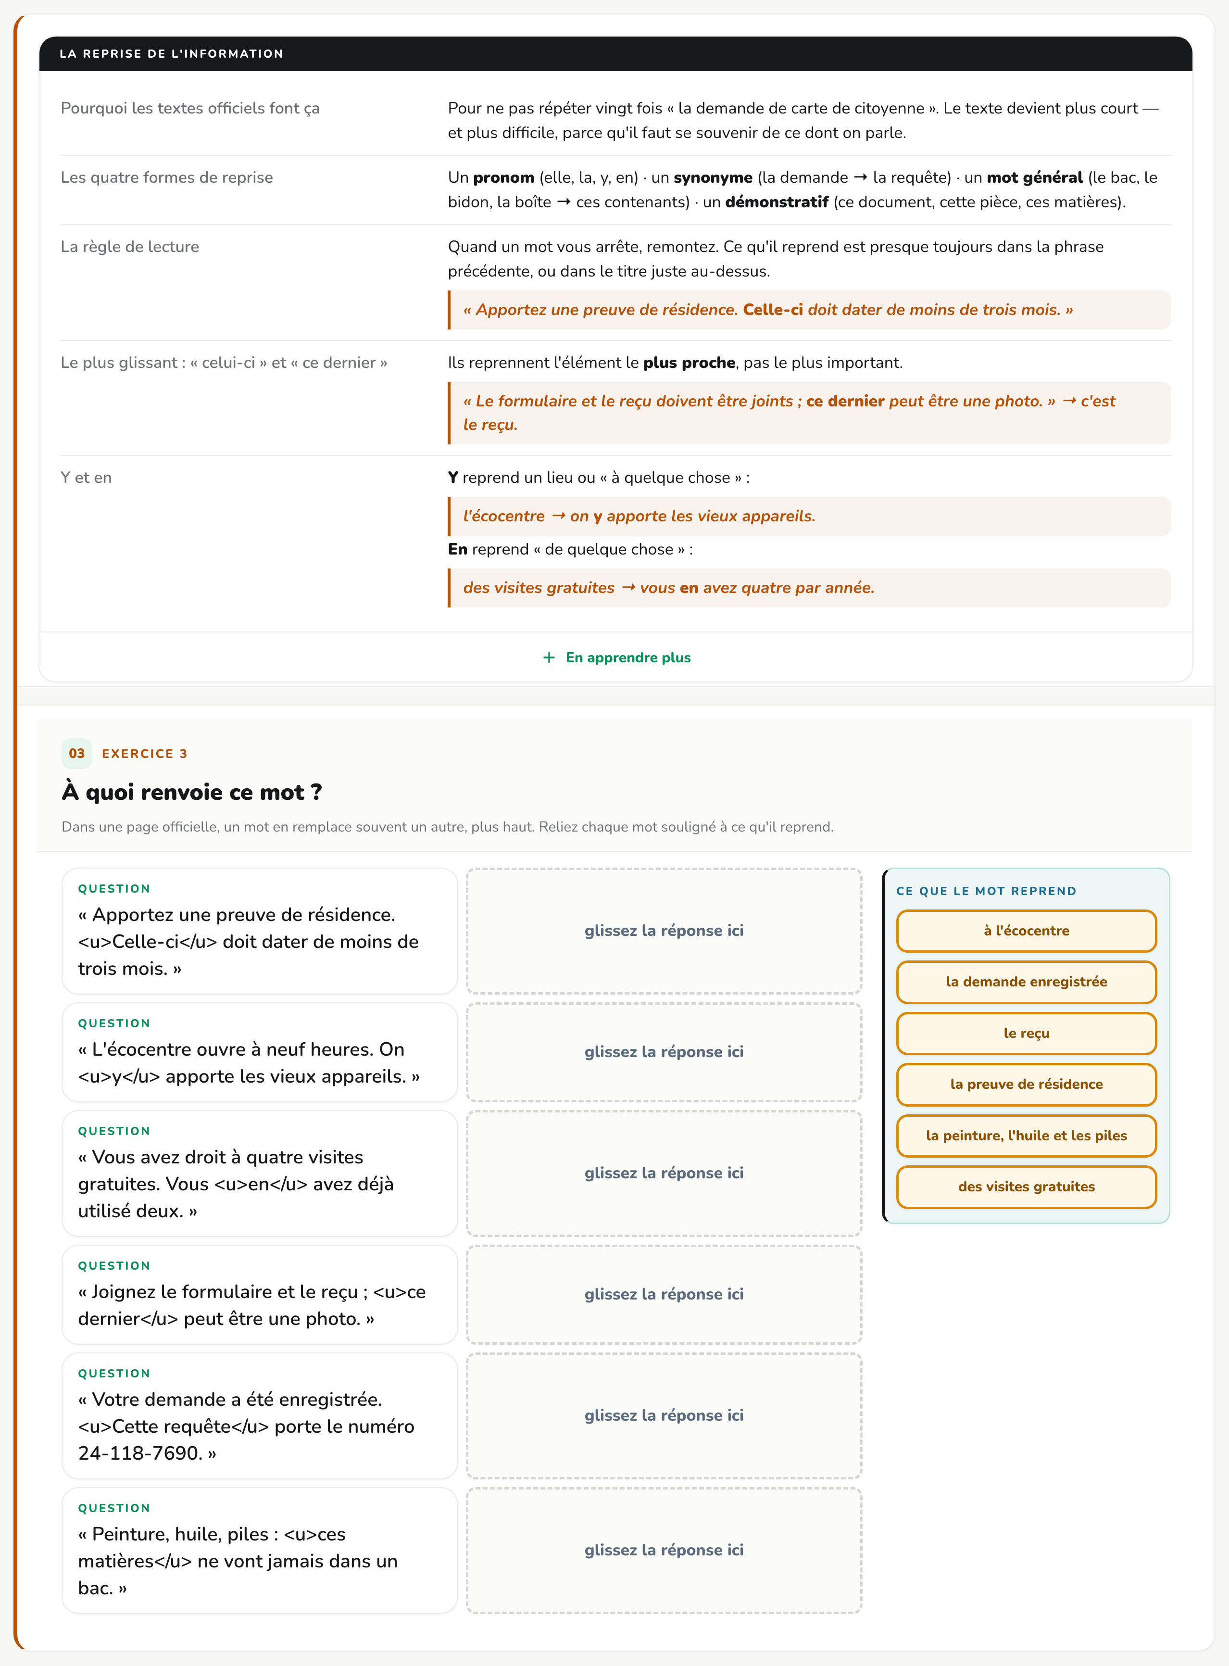
DANS L'ACTIVITÉ INTERACTIVE
L'exercice à l'écran
Reliez chaque mot souligné à ce qu'il reprend.
C3 · Les services de ma ville
11
Notes:
Dix minutes de travail individuel. La mini-leçon développe les quatre formes de reprise et le piège de « ce dernier ».

Slide 12
BILLET DE SORTIE
Sur la page que vous avez trouvée au devoir C1, relevez trois reprises.
Un pronom, un démonstratif, un « y » ou un « en ».
Pour chacun, écrivez ce qu'il remplace.
C3 · Les services de ma ville
C3 · Les services de ma ville
12
Notes:
Devoir en continuité directe avec C1 : la même page sert deux fois, ce qui montre qu'une page officielle se travaille en plusieurs passages.

